Slide 1

آشنایی با نرم افزار SPSS
به نام خداوند جان و خرد کزین برتر اندیشه بر نگذرد

Slide 2

آشنایی با نرم افزار SPSS
قسمت چهارم

Slide 3
عناوين مطالب
آنچه در اين فصل خواهيد آموخت
گزينه هاي منوي فايل
دسترسي به پوشه داده ها
فراخوان يك فايل داده با فرمت هاي ديگر
ذخيره فايل داده ها
اطلاعات يك فايل داده
جستجو در فايل داده ها

Slide 4
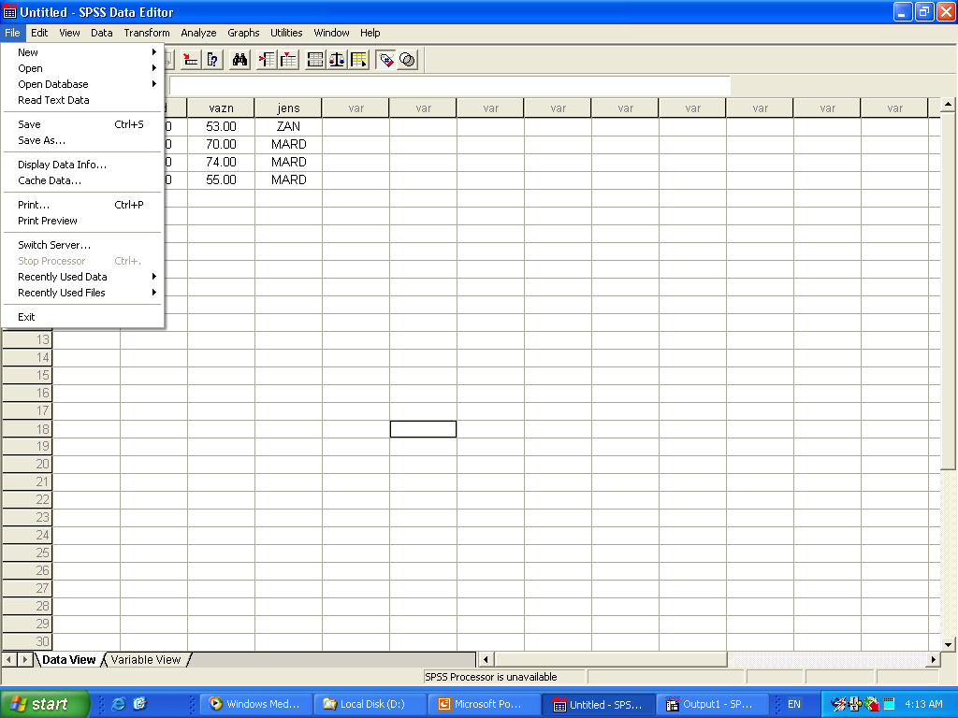
منوي file
NEWايجاد يك فايل جديد
OPENباز كردن فايلهاي از پيش ذخيره شده
SAVE ذخيره سازي فايل جاري
SAVE AS..ذخيره سازي با نام يا فرمت جديد
PRINT براي چاپ فايل
EXIT براي خارج شدن از فايل

Slide 5
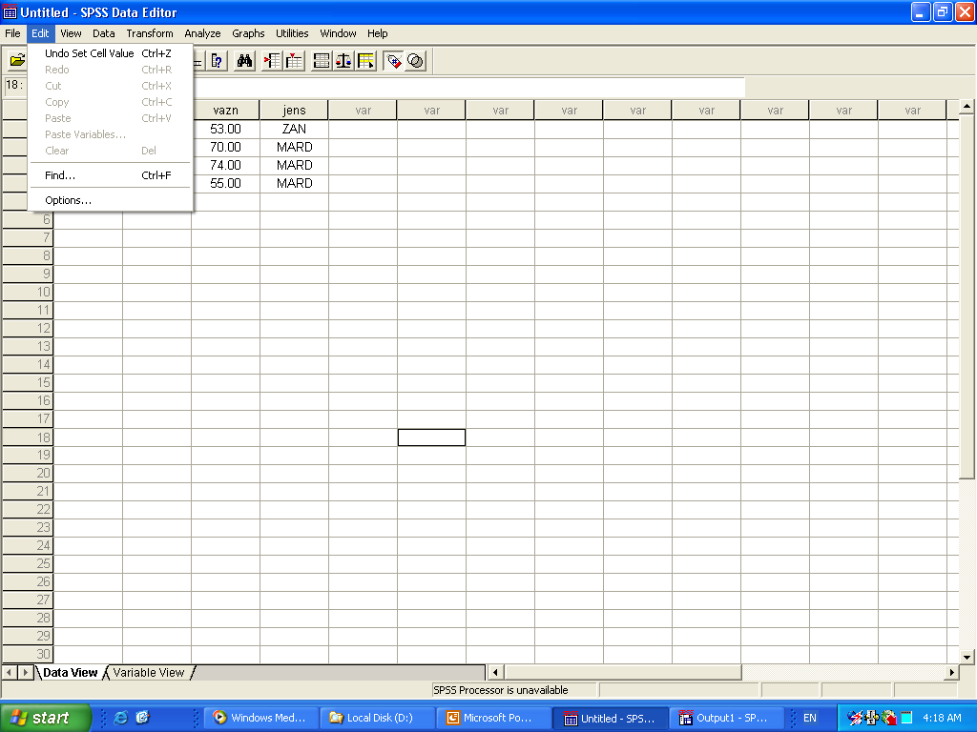
منوي Edit
UNDO SET CELL VALUE جهت لغو آخرين عمل انجام شده
REDOجهت بازگشت به حالت قبل از فرمان UNDO
CUTانتقال بخشي از متن از محلي به محل ديگر
COPY نسخه برداري از متن
PASTE چسباندن متن انتخاب شده در محل مورد نظر
CLEARحذف بخشي از متن
FINDبراي جستجو بخش مورد نظر
OPTIONS…براي برخي از تنظيمات

Slide 6
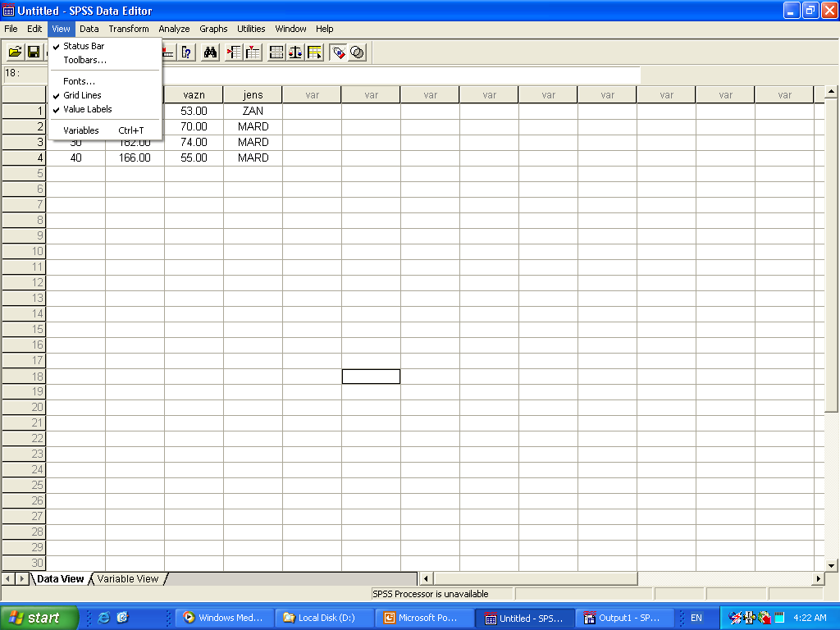
منوي view
Status bar: فعال يا غيرفعال كردن نوار وضعيت در پايين صفحه
Toolbars…نمايش كادر مربوط به toolbars
fonts...تنظيمات مربوط به نوع و اندازه ورنگ قلم
Grid lineبا فعال كردن كردن اين گزينه سطر وستون موجود فعال مي شود
Value labels اگر منوي سوالهاي چند گزينه اي فعال نشد اين گزينه را فعال مي كنيم.

Slide 7
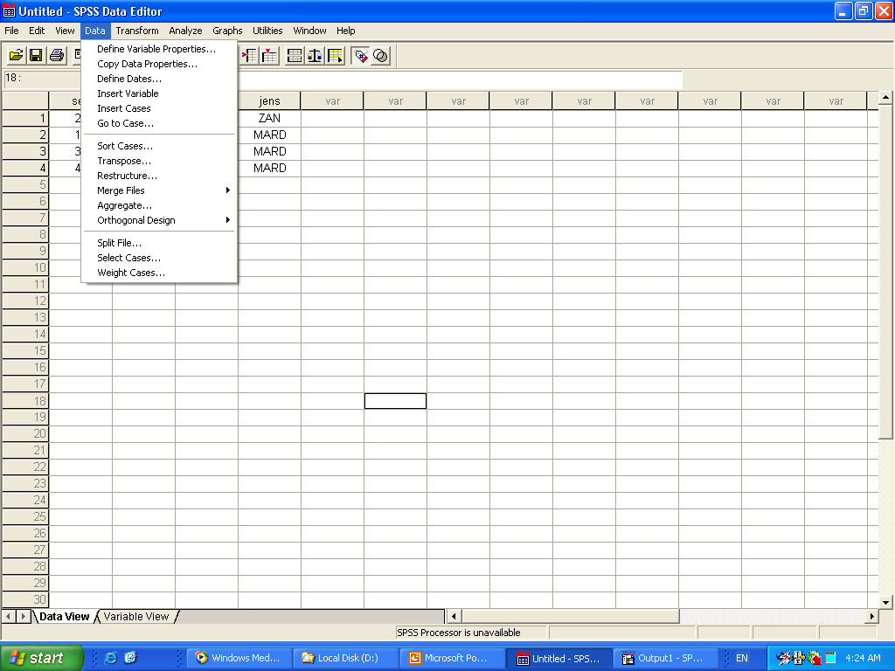
منوي Data
Define dates... براي ساخت متغيرهاي زماني براي داده هاي time series
Go to case…رفتن به case مورد نظر
Sort case مرتب كردن و دسته بندي داده ها
Split file.. تقسيم فايل اطلاعات خود به قسمتهاي مجزا جهت تحليل وآناليز
Select case.. براي انتخاب يك زير گروه از CASE ها براي آناليز

Slide 8
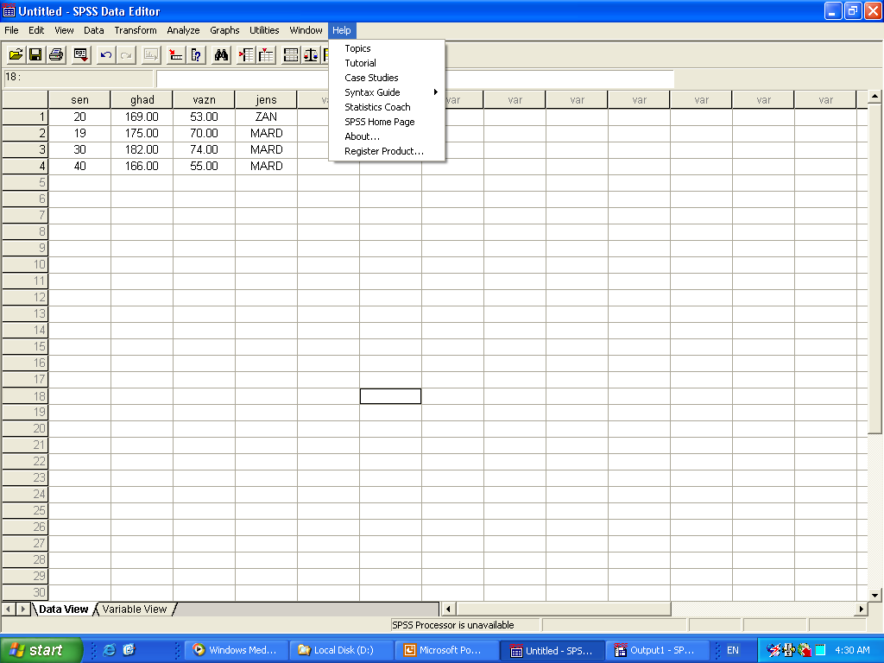
Helpمنوي
منوي كمكي برنامه spss كه با مراجعه به آن ميتوان بسياري از مشكلاتي كه هنگام كار با اين برنامه پيش مي آيد را مي توان رفع ورجوع كرد.

Slide 9
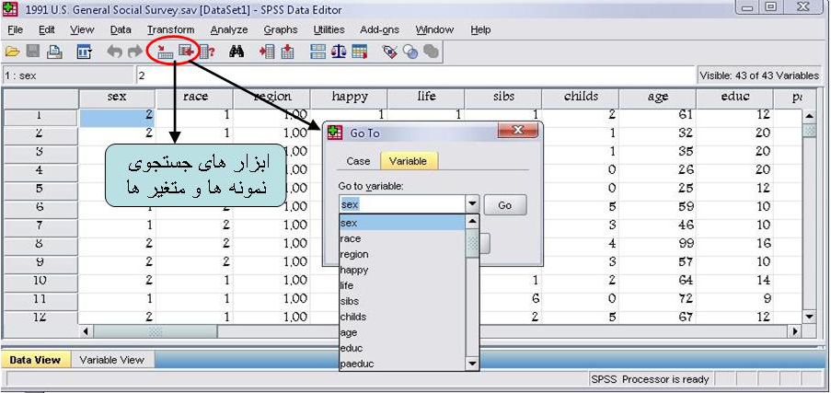
جستجو در فایل داده ها
برای رفتن به یک نمونه(Case) مورد نظر از نوار ابزار، آیکون Go To Case را انتخاب و در پنجره باز شده شماره Case مورد نظر را وارد کرده OK را فشار دهید.
برای رفتن به یک متغیر خاص میتوانید از گزینه Variable در همین پنجره استفاده کرده و نام متغیر مورد نظر را وارد کرده OK را فشار دهید.
برای رفتن به ابتدا و انتهای فهرست داده ها به ترتیب از کلیدهای Ctrl+Home و Ctrl+ End استفاده کنید.
کلیه عملیات حذف، اضافه، کات و کپی کردن یک متغیر یا یک نمونه (Case) یا بخشی از سلولها با راست کلیک کردن و انتخاب گزینه های مناسب امکان پذیر است

Slide 10
انواع فایلها درSPSS
1- فایل داده‌ها(data file) :
این فایلها ها که با پسوند sav نمایش داده می شوند، حاوی اطلاعاتی است که کاربر در پنجره Data View (محیط ویرایش داده ها) آنها را به نرم افزار وارد می کند. نحوه ایجاد اینگونه فایلها در فصل یک توضیح داده شده است.
2- فایل‌های برنامه نویسی(syntax file) :
این فایل ها با پسوند .sps مشخص میشوند و محیطی برای اجرای دستورات spss هستند تا اگر کاربر با استفاده از امکانات موجود در پنجره ها نمیتواند نیاز خود را مرتفع کند با نوشتن یک برنامه با زبان spss یک فایلsyntax ایجاد کرده و پس از اجرای آن، تحلیل مورد نیاز خود را انجام دهد.

Slide 11
انواع فایلها درSPSS
3- فایل‌های script :
با پسوند .sbs مشخص می شوند . کاربر میتواند با اجرای این گونه فایل های از پیش ساخته شده، محیط و پنجره های نرم افزار را به دلخواه تغییر دهد.
4- فایل‌های خروجی Output file)):
از ابتدا تا پایان کار با نرم افزار، کلیه عملیاتی که در spss انجام میدهید در یک فایل خروجی نگهداری میشود. هنگام خروج از نرم افزار در مورد نگهداری این فایلها از شما پرسیده میشود، در صورت تمایل، میتوانید آنها را با نام دلخواه ذخیره کنید. این گونه فایل ها با پسوندspo مشخص میشوند و قابل ویرایش هستند. چون همه نتایج کار خود را میتوانید در این فایلها ذخیره کنید، نحوه کار با فایلهای خروجی در فصل آمده است.

Slide 12
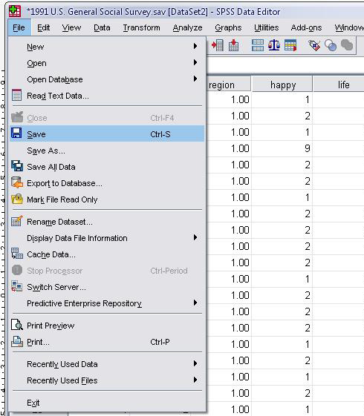
ذخیره کردن فایلها
چون زمان زیادی صرف وارد کردن داده ها می شود، اگر حجم بزرگی از داده ها را وارد می کنید هر چند دقیقه یک بار ذخیره سازی توصیه میشود. برای ذخیره کردن فایلها در SPSS همانند تمام برنامه‌های تحت ویندوز از منوی اصلی، فایل و گزینه Save As را انتخاب وبا وارد کردن یک نام برای فایل آنرا ذخیره کنید.
همچنین می‌توانید از کلید میانبر (Ctrl +S) و یا از آیکون Save File در نوار ابزار SPSS برای ذخیره سازی یک فایل استفاده کنید.

Slide 13
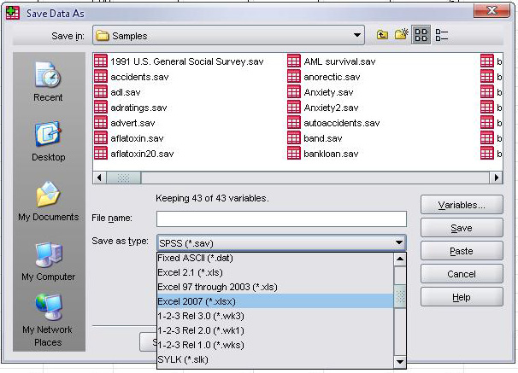
ذخیره کردن فایلها
اگر در هنگام ذخیره کردن فایل میخواهید آن را به فرمت دیگری مانند Excel ذخیره کنید میتوانید در منوی اصلی گزینه File و سپس Save as را انتخاب کنید و در پنجره باز شده مانند شکل نامی را برای فایل خود انتخاب و سپس در پایین همان پنجره فرمت مورد نظرتان را انتخاب کنید و کلید ok را فشار دهید.

Slide 14
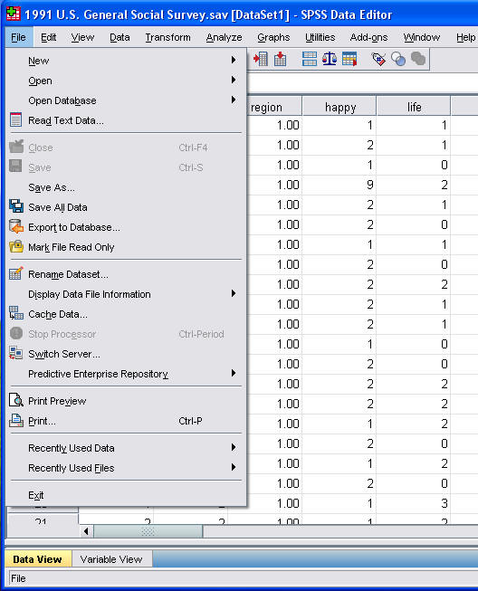
گزينه هاي منوي فايل
با فرمان File/Save می توانید تغییرات را روی فایل داده ها ذخیره کنید.
با فرمان File/Save As.. می توانید داده ها را در یک فایل جدید (به غیر از فایلی که روی آن کار میکنید) ذخیره کنید.
با فرمان File/Save All Data می توانید تغییراتی را که به طور همزمان روی چند فایل داده انجام داده اید ، ذخیره کنید.
با فرمان File/Export To Database می توانید داده ها را به یک پایگاه داده دیگر صادر کنید. صدور فایل داده، به پایگاه داده دیگر، در بخش های بعدی توضیح داده شده است.
با فرمان File/Mark File Read Only می توانید داده ها را به طور موقت به صورت فقط خواندنی درآورید تا نتوان تغییراتی در فایل داده ها ایجاد کرد و مجدداً از همین فرمان که اینک به صورت File/Mark File Read Write است، می‌توانید آنها را به حالت خواندنی- نوشتنی درآورید.

Slide 15
گزينه هاي منوي فايل
با فرمان File/Print Review می‌توانید پیش نمایش نسخه چاپی از داده ها را مشاهده کنید.
با فرمان File/Print می‌توانید داده‌ها را چاپ کنید. باید چاپگر شما روشن و آماده به کار باشد.
با فرمان File/Rename Dataset می‌توانید نام پایگاه داده‌ها را تغییر دهید.
با فرمان File/Recently Used Data تعدادی از فایل داده‌ها را که اخیرا توسط نرم افزار استفاده شده‌اند، نمایش می‌دهد. در این گزینه این امکان برای شما فراهم است تا با صرفه جویی در وقت، سریعتر به داده‌ها دسترسی پیدا کنید.
اگر از فایل‌های دیگری غیر از فایل داده‌ها، استفاده می‌کنید، فرمان File/Recently Used File را به کار گیرید.

Slide 16
گزينه هاي منوي فايل
اگر می خواهید فونت رنگ یا اندازه خطوط صفحه نمایش داده ها را تغییر دهید، از منوی View گزینه Font را انتخاب کنید و در کادر محاوره آن تغییرات دلخواه را اعمال کنید.
با فرمان View/Gridline می توانید در پنجره نمایش داده ها، خطوط مرزبندی بین سلولها را مخفی یا آشکار کنید.
با فرمان View /Valve Label می توانید داده های اسمی و رتبه ای را در در صفحه نمایش داده ها، به یکی از دو صورت کد یا برچسب نمایش دهید.
با فرمان Window/ Split می توان پنجره Data Editor را به چهار ناحیه تقسیم کرد و در صورت لزوم مرز نواحی با کلیک کردن و کشیدن موس تغییر داد. برای لغو فرمان فوق از دستور Window Split استفاده کنید. این کار برای فایلهایی که حجم وسیعی از داده ها را در بر دارند، مفید است.

Slide 17
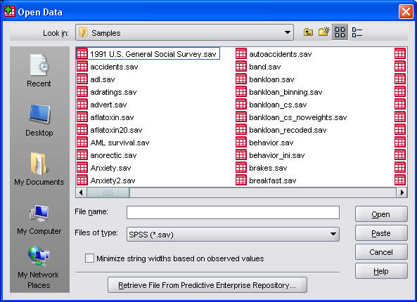
دسترسي به پوشه داده ها
نرم افزار spss كه در ايران مورد استفاده قرار گرفته است، نسخه‌ای دانشجویی از این نرم افزار است و با اهداف آموزشی ارائه شده است. به همین منظور هنگام نصب نرم افزار تعدادی فایل داده برای استفاده کاربران در پوشه‌ای به نام Sample
قرار داده شده است.
برای دسترسی به این داده‌ها مسیر زیر
را دنبال کنید:
C/Program File/SPSSLNC/SPSS17/Sample/
پس از باز شدن كادر محاور آن مانند
شكل، فايل مورد نظر را انتخاب كنيد و
كليد Open را كليك كنيد.

Slide 18
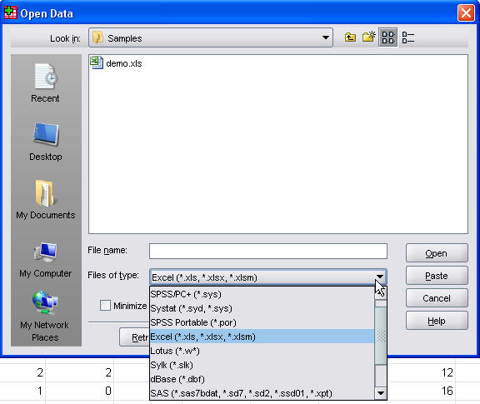
فراخوان فايل داده ها
در بعضی مواقع فایل داده هایی که برای مطالعه در اختیار دارید در یک نرم افزار صفحه گسترده مانند Excel یا Access تایپ شده اند و شما ناگزیرید آنها را به محیط SPSS وارد کنید. برای فراخوانی یک فایل صفحه گسترده مانند Excel مراحل زیر را دنبال کنید.
مسیر File/Open/Data را انتخاب کنید تا کادر محاوره ای مانند شکل باز شود.
از نوار کرکره ای File of Type فرمت Excel (*.xls) را انتخاب کنید.
از کرکره ای Look in: مسیری را که فایل اکسل در آن قرار دارد برای نرم افزار مشخص کنید.
نام فایل را در File Name: وارد کرده و کلید Open را کلیک کنید تا به كادر محاوره بعدي برويد.

Slide 19
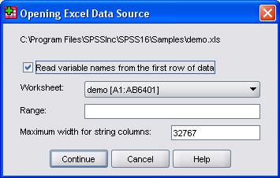
فراخوان فايل داده ها
در کادر محاوره باز شده گزینه Read Variable Name From the … را در صورتی که اسامی متغیرها در فایل صفحه گسترده نوشته شده است ، علامت دار کنید.
از کرکره ای Work Sheet: کاربرگی را که داده ها در آن وارد شده است برگزینید.
اگر قصد دارید محدوده خاصی از داده ها را به SPSS وارد کنید در بخش Range: و یا متغیرهای رشته ای را در کادر Maximum Width For… مشخص کنید. روی دکمه Open کلیک کنید تا داده ها به محیط SPSS وارد شوند.

Slide 20
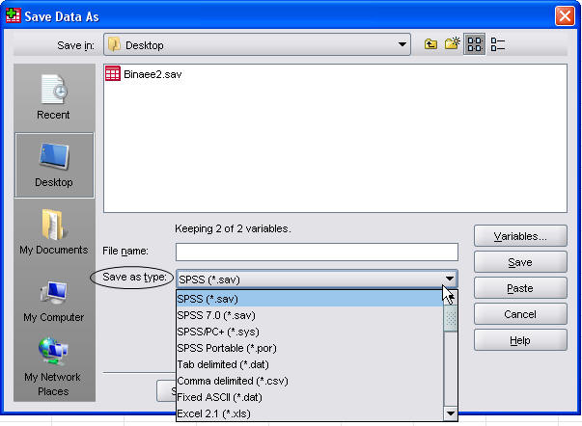
ذخيره فايل داده ها
اگر قصد دارید داده‌های SPSS را به فرمتهای دیگری تبدیل کنید و از آنها در محیط نرم افزارهای دیگر استفاده کنید، مثلاً می‌خواهید یک فایل داده در SPSS را با فرمت Excel ذخیره نمائید، باید مراحل زیر را دنبال کنید:
فایلی را که می‌خواهید با فرمت دیگری غیر از SPSS ذخیره کنید، باز کنید.
فرمان File/Save as.. را اجرا کنید تا کادر محاوره اي مانند شكل بازشود.
از کشوی کرکره ای Save as Type: گزینه Excel 97 Through 2003 (*.xls) یا Excel 2007(*.xls) را انتخاب کنید.
در بخش File name: برای فایل جدیدی که ایجاد می کنیم یک اسم انتخاب نمائید.
مسیری را که می خواهید فایل تبدیل شده را ذخیره کنید از Save in: معین کنید.

Slide 21
اطلاعات يك فايل داده
گاهی اوقات کاربران می‌خواهند به منظور خاصی اطلاعات مربوط به فایل داده را در اختیار داشته باشند، امکان مشاهده جزئیات مربوط به متغیرها مانند: نام، نوع، مقادیر و برچسب‌های مقادیر آنها مفید می‌باشد. مخصوصاً اگر فایل داده‌ای که کار می‌کنید بزرگ باشد و شما نام همه متغیرها را نتوانید به خاطر بسپارید.
شاید بخواهید اطلاعات مربوط به متغیرهای فایل داده‌ای را که در حال حاضر بر روی آن کار می‌کنید، در خروجی مشاهده کنید و احتمالا از آن یک نسخه چاپی تهیه کنید.

Slide 22
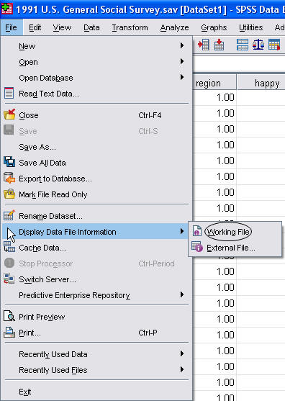
اطلاعات يك فايل داده
در نوارمنو گزینه File را انتخاب کنید.
سپس گزینه
Display Data File Information/Working File
را انتخاب کنید.
نتیجه کار نام تمامی متغیرهای فایل حاضر همراه
با مشخصات کاملی از آنها را در خروجی مشاهده
خواهید کرد.

Slide 23
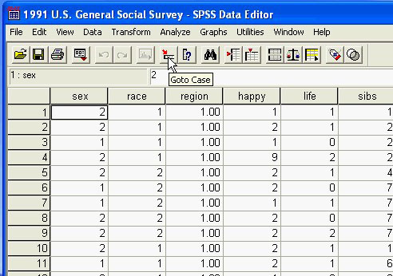
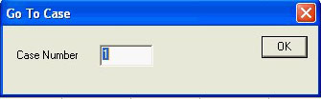
جستجو دريك فايل داده
برای رفتن به نمونه (Case) مورد نظر از نوار ابزار، آیکون Go To Case را انتخاب و در پنجره باز شده شماره Case مورد نظر را وارد کرده، OK را فشار دهید.
برای رفتن به یک متغیر خاص از نوار ابزار استاندارد، آیکون Go to Variable را انتخاب و در پنجره باز شده نام متغیر مورد نظر را وارد کرده OK را فشار دهید.
برای رفتن به ابتدا و انتهای فهرست داده ها به ترتیب از کلیدهای Ctrl+Home و Ctrl+ End استفاده کنید.
کلیه عملیات حذف، اضافه، کات و کپی کردن یک متغیر یا یک نمونه (Case) یا بخشی از سلولها با راست کلیک کردن و انتخاب گزینه های مناسب انجام مي شود.

Slide 24

پایان قسمت چهارم

